Slide 1

Travaux de modélisation au DM2S (DEN – CEA Saclay) Guillaume Campioni DM2S/serma
NEEDS MSR | 5 octobre 2018

Slide 2

Intro
Contexte MSR au CEA et avancées
Objectifs à court et moyen termes
Travaux de stages co-encadrés SERMA/STMF
Réalisations et visées
Conclusion sommaire… et quelques précisions
Neutronique
Thermohydraulique (co-financé par NEEDS)

Slide 3
Contexte et avancées
Situation en interne CEA début 2017
→ Très peu d’actions sur les MSR depuis 2005.
(Cadarache : au DER/SESI ; Marcoule : un peu sur le retraitement ;
Saclay : rien)
→ Notamment : aucun outil de calcul « MSR » au CEA
Courant 2017 et début 2018
→ Mobilisation en interne DM2S (Groupe Sodium DM2S)
→ « Jonction des forces » début décembre 2017 avec la « veille GEN4 »
→ Journées des 22-23 mars 2018
(CNRS, EDF, FRAMATOME, IRSN, CEA présents)
→ Rapport, thèses, stages, participation à SAMOSAFER, etc.
→ Formation pour les agents les 15 et16 novembre 2018
Octobre 2018 : c’est ici !

Slide 4
Objectifs à moyens termes
Former les agents CEA
→ Séminaires des 15 et 16 novembre
Déposer des demandes d’actions en interne
→ Disposer des moyens et officialiser les actions
Développer un outil de calcul couplé dédié MSR
→ Réalisé au DM2S (DEN - CEA Saclay)
→ Nécessairement un code couplé N-TH
Choix : outil différent de TFM-OpenFoam (LPSC - CNRS)
→ Couplage code déterministe (APOLLO3) ←→ code CFD (TRIOCFD)
Raisons :
→ Groupe Sodium DM2S : savoir-faire sur l’utilisation des « codes
déterministes » (couplage N-TH pour accident sur RNR-Na ASTRID)
→ Logique différente : benchmarks intéressants avec TFM-OpenFoam

Slide 5
Stage en neutronique
Poser les premières briques d’un schéma déterministe
→ Code APOLLO3
→ Calcul des sections efficaces (cellules)
→ Schéma cœur
→ Calcul en évolution (sans modélisation du retraitement)
→ intégrer le retraitement
Alors… comment dire…
Besoin de reprendre le développement du schéma en cette fin 2018

Slide 6
Stage en Thermohydraulique (NEEDs/CEA)
Stagiaire : François Martin – Encadrant CEA : Ulrich Bieder
(DM2S/STMF – CEA Saclay)
Deux objectifs
1- Poser des briques pour aider au montage de l’outil de calcul
couplé N-TH
2- Commencer à tester une géométrie « réelle MSFR »
Code : TRIOCFD (calcul de turbulences)
Géométrie simplifiée cubique pour monter l’outil couplé N-TH
Géométrie « réaliste MSFR » (fournie par Axel Laureau)
Intégrer des éléments « réalistes » (modéliser un échangeur simple,
Réaliser des études sans couplage
Préparer des fonctionnalités pour l’outil couplé
Début : Juillet 2018 (fin ~20 décembre)
→ Travail très bien commencé mais essentiel des résultats encore à venir

Slide 7
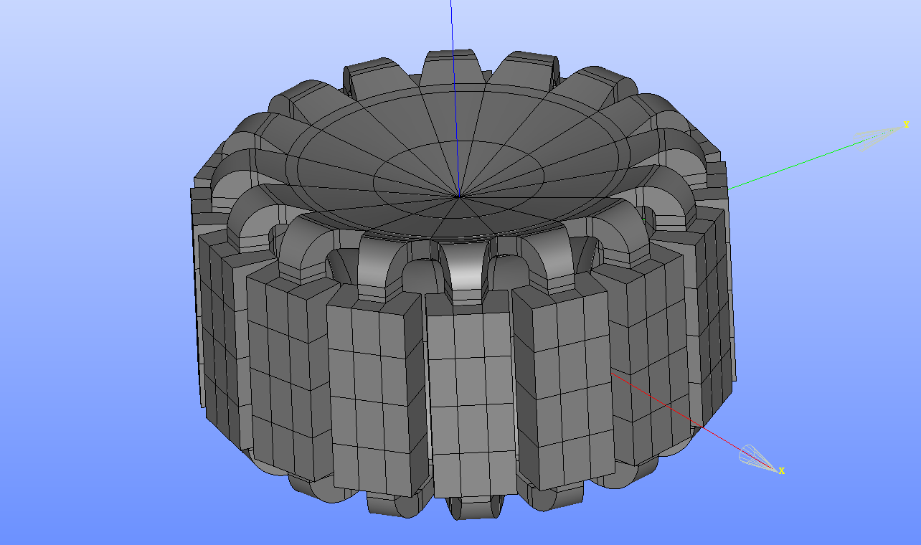
Outil couplé N-TH
Couplage APOLLO3 ←→ TRIOCFD
TRIOCFD : ok
Code APOLLO3
Aujourd’hui : pas de solveur capable de résoudre l’équation du transport sur une géométrie déstructurée (typiquement : le MSFR)
… Mais ! Décision des développeurs (septembre 2018) d’upgrader le solveur MINARET pour permettre de calculer un MSFR.
→ Objectif : juin 2019 (… c’est une date incitative ok ?!…)
Stratégie de travail : deux axes en parallèle
1er : Développer l’outil de calcul couplé N-TH : AP3 ←→ TRIOCFD sur la base d’une géométrie simpliste cubique (avec le solveur MINARET)
2ème : Upgrader MINARET pour modéliser la géométrie du MSFR
(solveur sur géométrie déstructurée à maillage de calcul tétraédrique)
Et puis faire le merge.

Slide 8
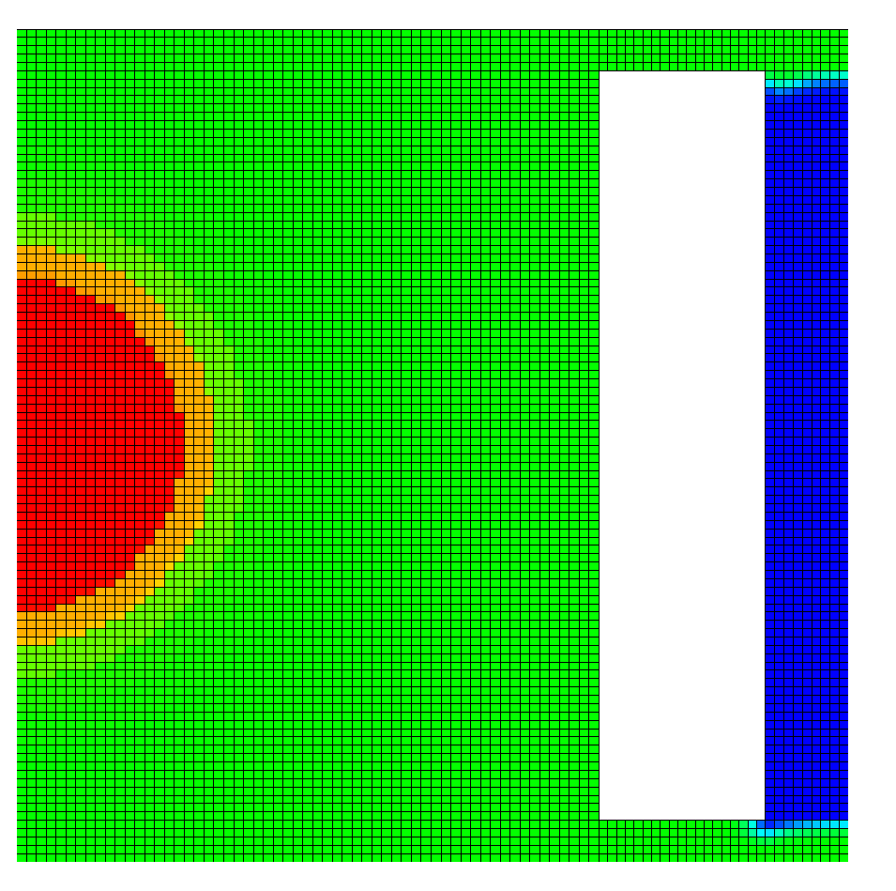
géométrie simplifiée cubique
Pompe (source QDM)
Cœur (source de chaleur
et de précurseurs)
Échangeur
(source froide)
Objectifs
→ Permettre de travailler au schéma couplé N-TH
(en attendant l’upgrade du solveur MINARET)
→ Permettre des validations entre les solveurs neutroniques

Slide 9
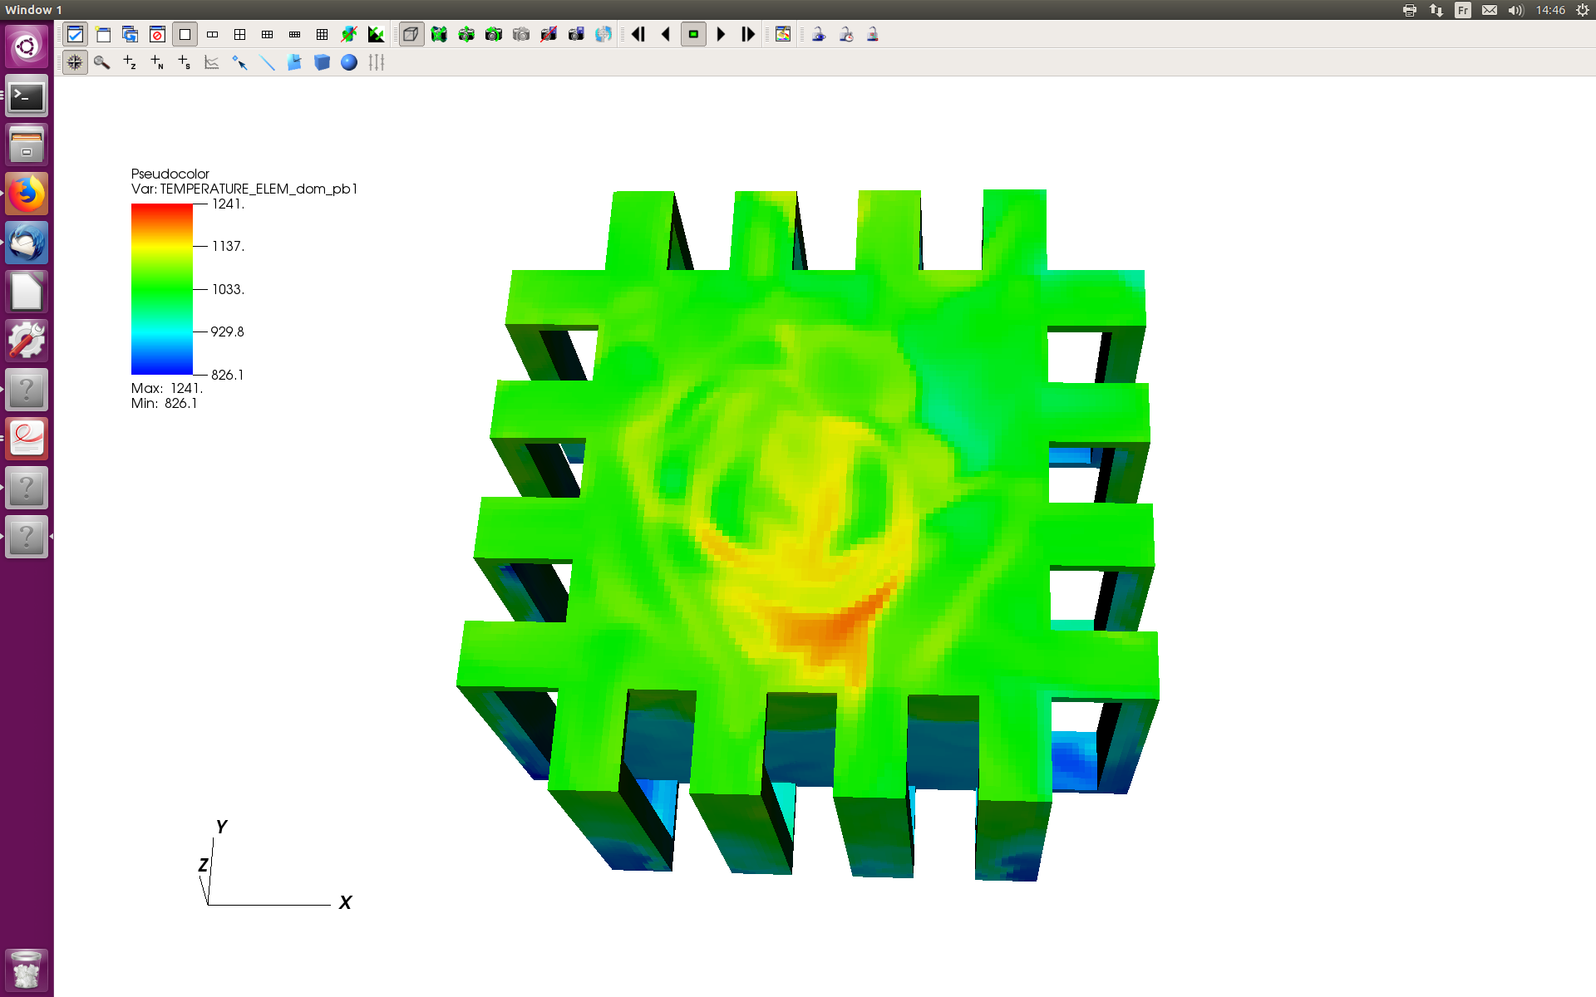
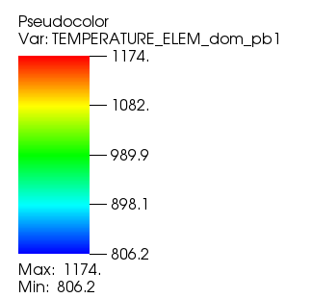
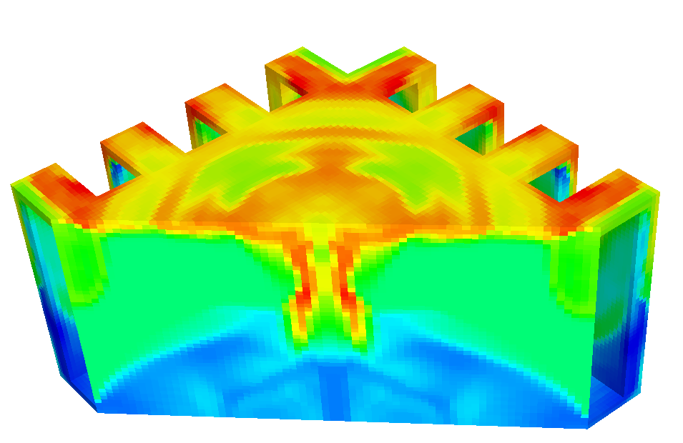

Géométrie simplifiée cubique : calculs
Température ($°C$)
16 boucles (comme le MSFR)

Slide 10
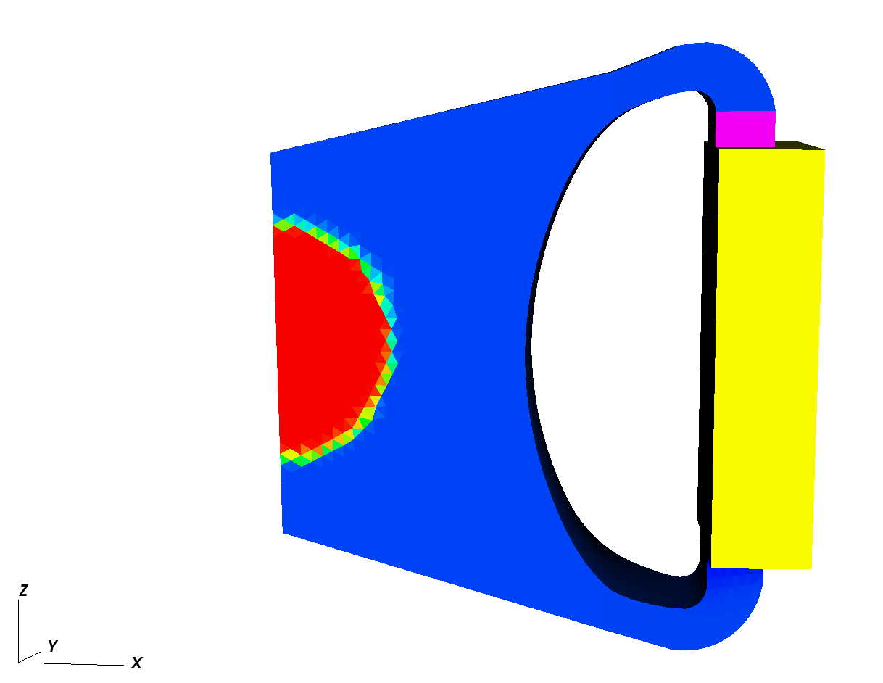

Géométrie réelle
Puissance thermique
$1,875.{10}^{8} W$ en total dans le cœur (carte de fission fournie par A. Laureau) et flux conducto-convectif dans l’échangeur :$h\left(T_{fluide}−T_{ext}\right) avec h=2.{10}^{6} W.K^{−1}$ et $T_{ext}=550+10∗z °C$
Gestion des concentrations
Production de $2500$précurseurs dans le cœur chaque seconde
Décroissance en $−C∗e^{−0,1t}$ dans tout le domaine
Quantité de mouvement
$1000 kg.m.s^{−1}$ imposé dans la pompe
Perte de charge régulière dans l’échangeur
avec $D_{h}=0,08 m$ et $Λ={0,245∗Re}_{}^{−0,25}$
Deux objectifs
1- Faire l’étude TH → dégager des premiers résultats
2- Préparer les briques pour l’outil de calcul couplé N-TH
Pompe
(source QDM)
Échangeur
(source froide)
Cœur (source de chaleur = carte de fission
et production de précurseurs)

Slide 11
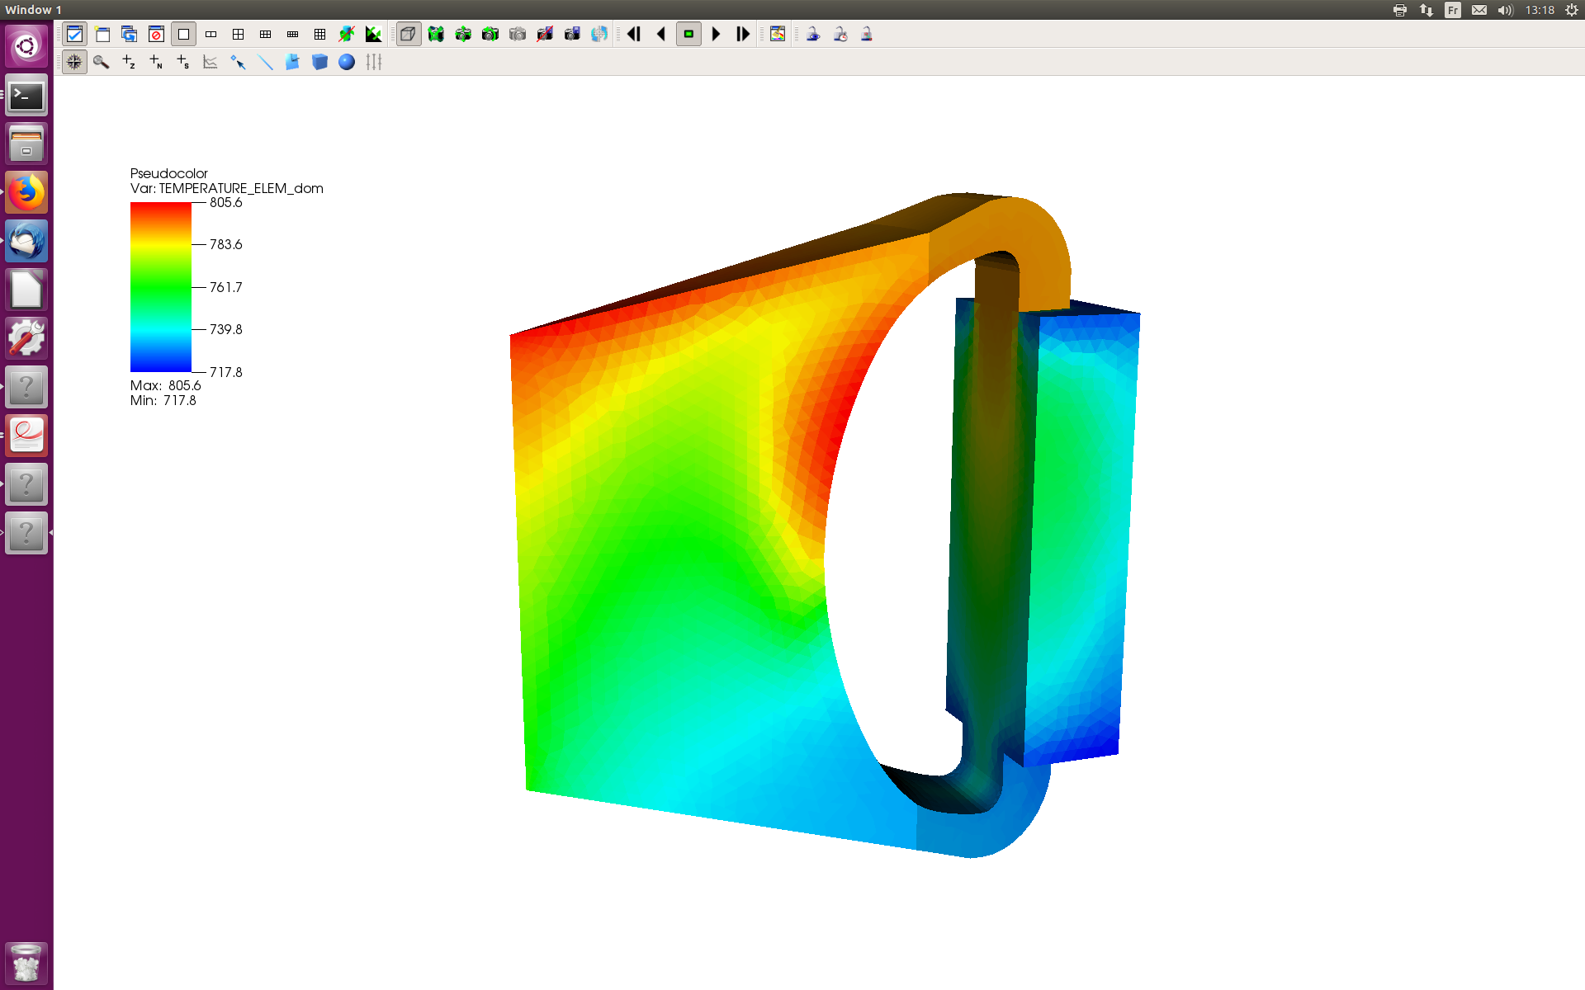
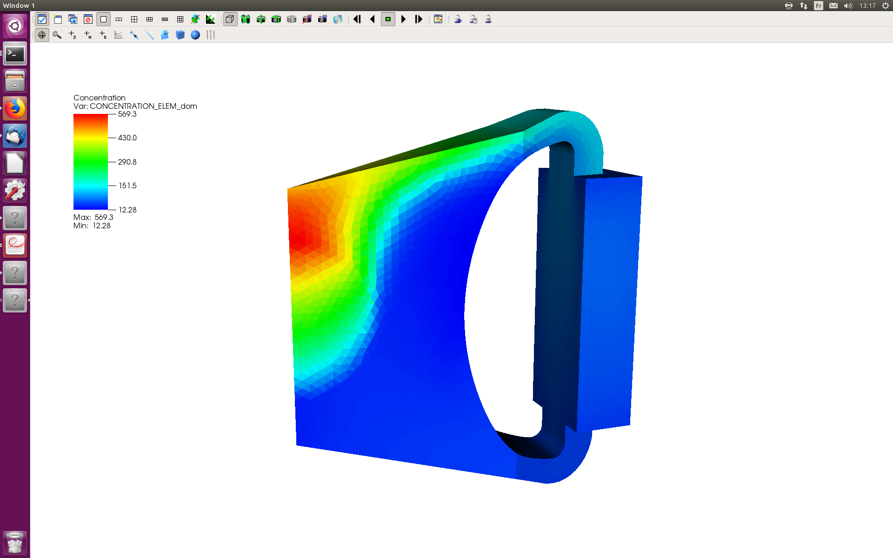
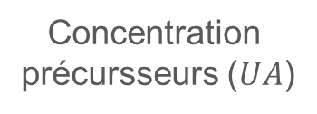
Calcul k-eps 1 échangeur
Température ($°C$)
Concentration
précursseurs ($UA$)

Slide 12
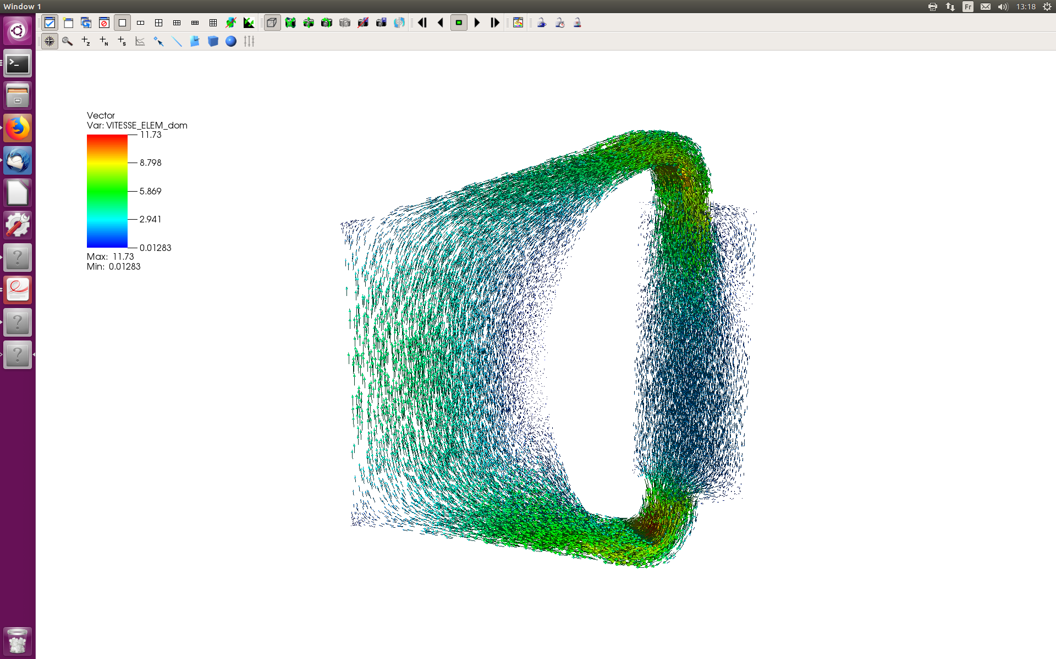
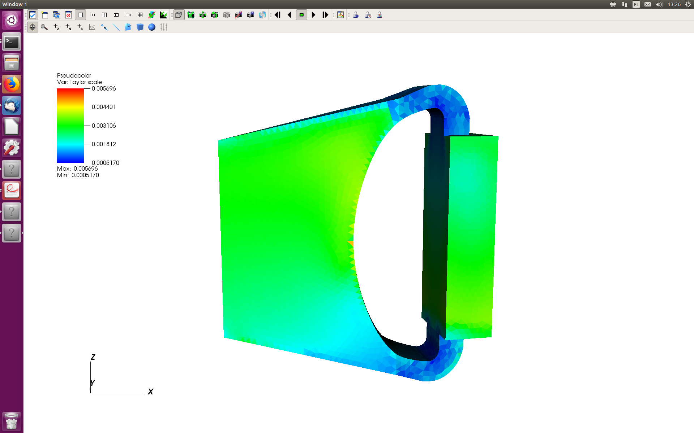


Calcul « LES » (turbulences)
Échelle de Taylor ($m$)
Champ de vitesse ($m.s^{−1}$)
Déterminer la finesse du maillage nécessaire pour réaliser un calcul LES :
Ici besoin de mailles de 3 mm sur la plupart du domaine.

Slide 13
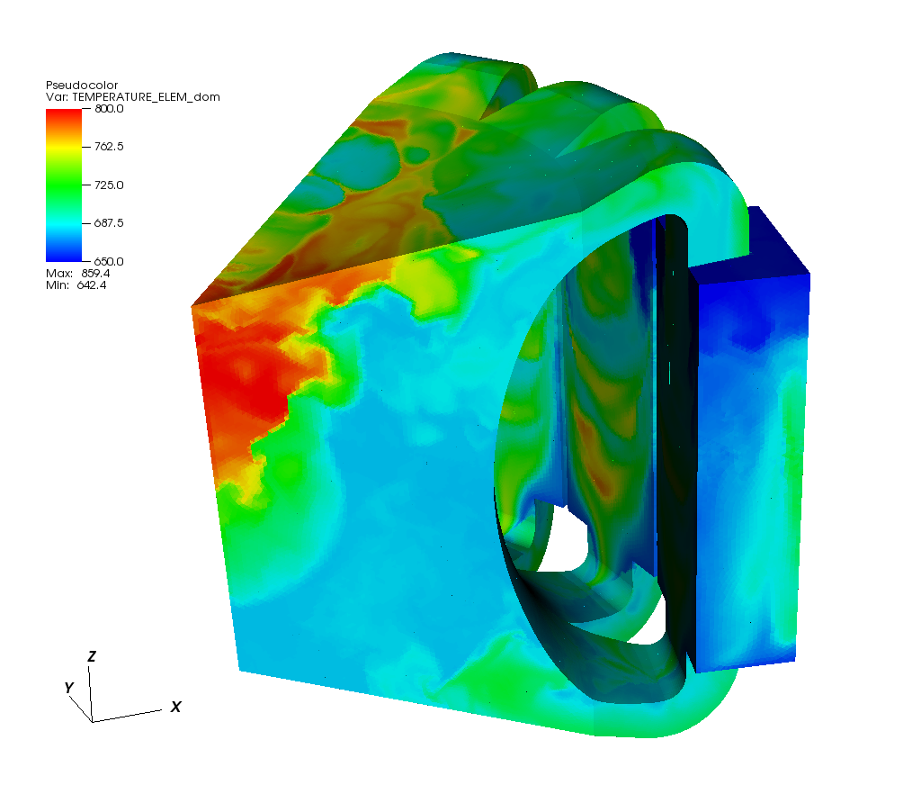
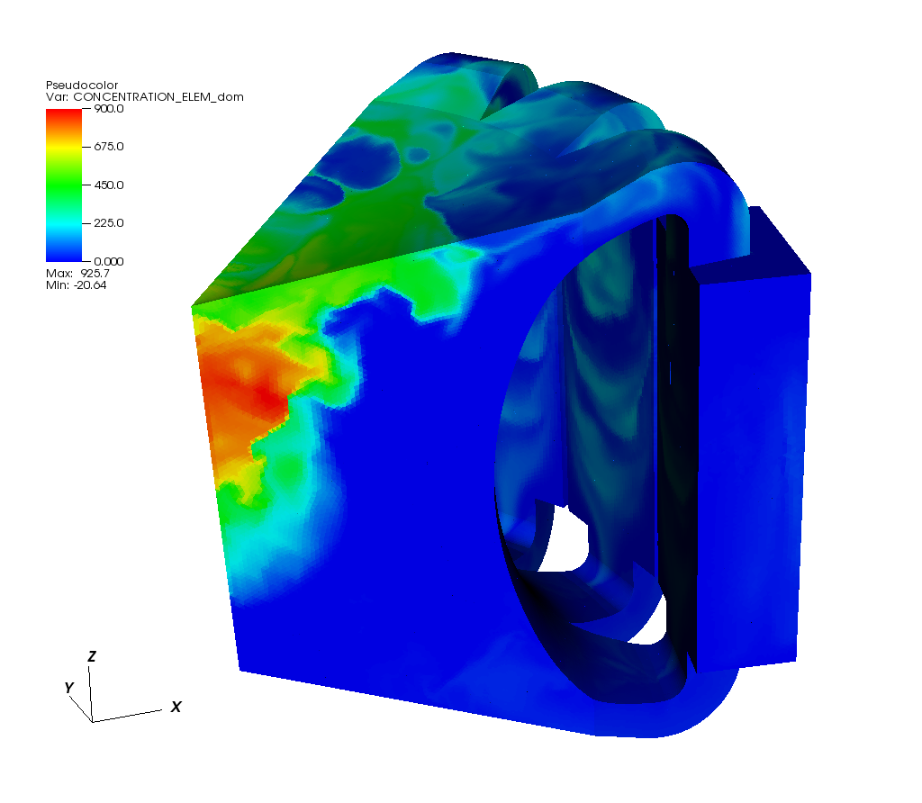
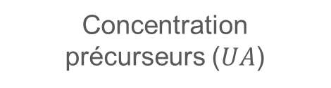

Calculs LES avec 3 échangeurs 1/2
Température ($°C$)
Concentration précurseurs ($UA$)
Apparition de zones turbulentes lorsque l’on passe de 1 à 3 échangeurs
Fluctuations de ~100°C à la paroi
→ Nécessité de simuler le cœur entier (et pas seulement un échangeur)

Slide 14
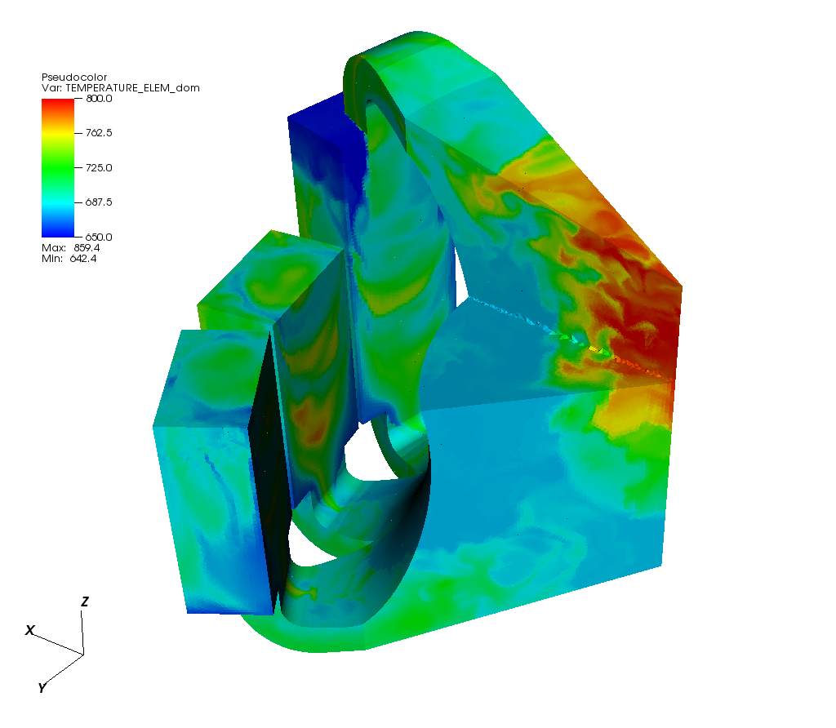
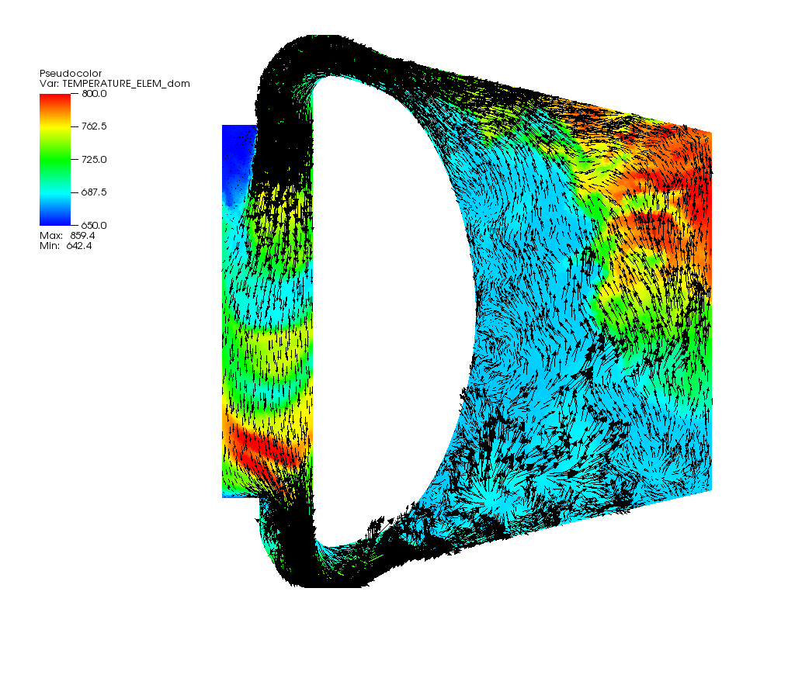

Calculs LES avec 3 échangeurs 2/2
Température ($°C$)
Champ de vitesse ($m.s^{−1}$)
Turbulences
Instabilités dues à la pointe
Calcul à 3 échangeurs : pas de symétrie autour de l’axe z
Si conditions de symétrie imposées → perte d’une partie des fluctuations

Slide 15
Conclusions
Résultats préliminaires et réalisés hors couplage avec la neutronique
Réalisation de l’outil couplé N-TH : APOLLO3 ←→ TRIOCFD
La suite…
Fin du stage en décembre 2018
Mise en place de fonctionnalités pour le schéma couplé N-TH (précurseurs, échanges de maillage, lecture d’une carte de puissance 3D, etc. )
Mise au point du schéma
Upgarde du solveur MINARET (→ géométrie déstructurée avec maillage tétraédrique)
Finalisation de l’outil couplé N-TH et benchmarks
Intégration d’autres fonctionnalités (évolution isotopique, circuit secondaire, couplage avec la chimie, etc. )

Slide 16

Merci de votre attention !

